Slide 1
Bu faylda, teorik olaraq keçdiyimiz mövzuların praktikasına aid dərsləri görəcəyik.
Bəzi Linux əmrləri ilə tanış olmuşuq artıq. Ancaq digər əmrlər haqqında həmçinin digər nəzəri mövzular haqqında artıq bu faylda qeyd ediləcək.

Slide 2

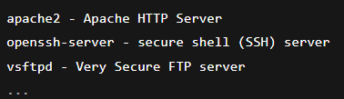
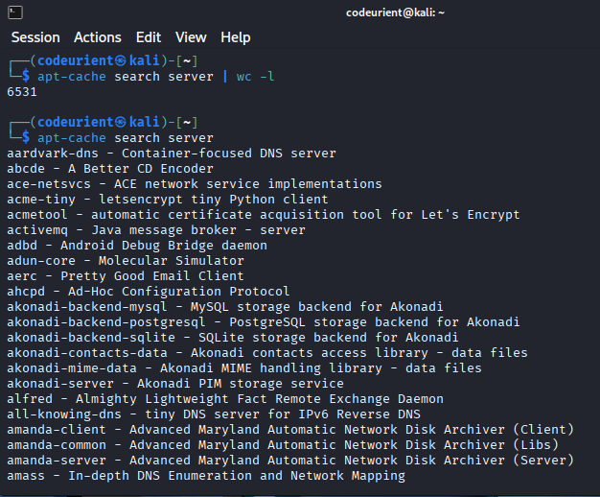

Sistemdə hansı serverin qurulu olduğunu öyrənmək: apt-cache search server | wc -l
1) apt-cache search server - Bu hissə APT paket menecerindən istifadə edərək "server" sözünü, adında və ya təsvirində olan paketlərdə axtarır. Nəticə: Tapılan bütün uyğun paketlərin siyahısını (ad və qısa təsviri ilə birlikdə) verir. Bu əmr, köhnə, lakin hələ də işlək olan bir üsuldur.
| wc -l Bu hissə wc ("word count") əmri ilə işləyir və -l flaqı sətirlərin sayını hesablamaq üçündür. Yəni, apt-cache search server çıxışındakı neçə paket varsa, onların sayını göstərir.
NƏTİCƏ: Əmr sənin sistemində "server" açar sözü ilə əlaqəli neçə APT paketi olduğunu sayır.
2) apt search - apt-cache search əmrinə müasir alternativ sayılır. Rəngli çıxış, daha yaxşı format və istifadə
rahatlığı ilə fərqlənir.

Slide 3
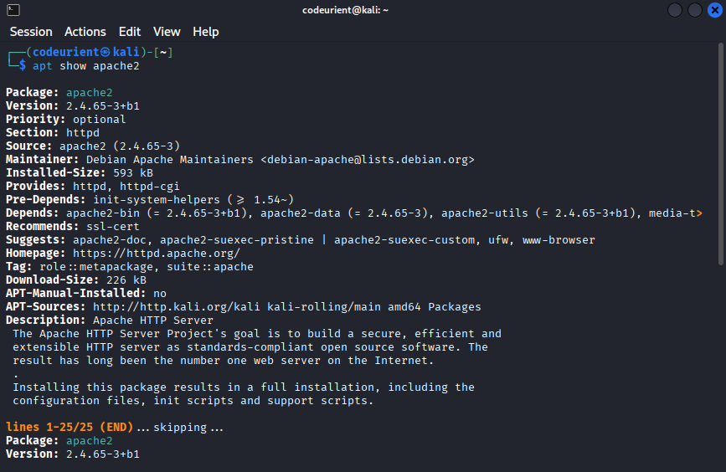
3) apt show - Bu əmr konkret bir paketin detallı məlumatını göstərir. Yəni, "bu paket nə edir, asılılıqları nədir, versiyası nədir" kimi suallara cavab verir.

Slide 4
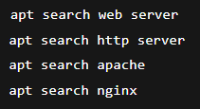
Əgər veb server qurmaq istəyiriksə, məqsədli və düzgün axtarış üçün “web server”, “http server” və ya konkret server adlarını axtarmaq və qurmaq lazımdır. Bunun üçündə əvvəl bəhs etdiyimiz əmrlərdən istifadə edə bilərik.
Populyar Veb Serverlər (HTTP əsaslı):
Server | Protokol(lar) | Təsvir
Apache (apache2) | HTTP, HTTPS | Ən məşhur, modul əsaslı veb server
Nginx (nginx) | HTTP, HTTPS, reverse proxy | Yüngül, performanslı, çoxlu istifadəçi dəstəyi
Lighttpd | HTTP, HTTPS | Yüngül, sadə konfiqurasiya
Caddy | HTTPS (default olaraq!) | Avtomatik SSL ilə gəlir, yeni nəsil server

Slide 5
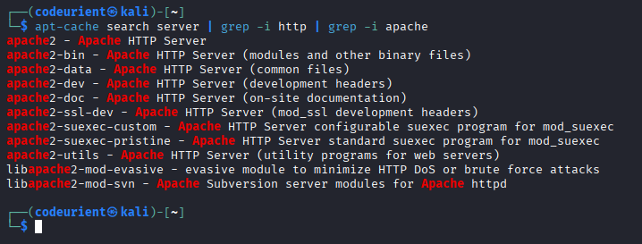
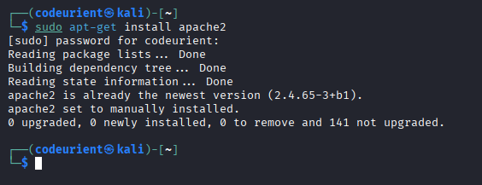
Axtarış etdiyimiz çoxlu çıxan məlumatları filtirləmək üçün, fərqli əmrlərin kombinasiyalarından istifadə etmək məsləhətdir: apt-cache search server | grep -i http | grep -i apache
Lazım olan apache2 serverini tapdıqdan sonra onu install edə bilərik:

Slide 6

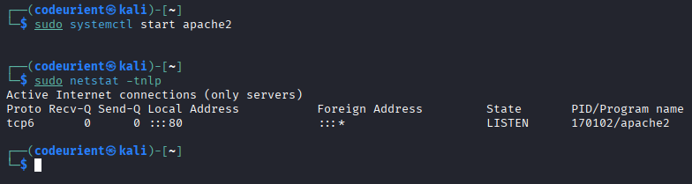

4) netstat -tnlp - apache2 serverini qurduqdan sonra onun hal-hazırda işlək yəni açıq olduğunu yoxlamaq üçün netstat -tnlp əmrindən istifadə edə bilərik.
Bu əmr sistemdə mövcud olan TCP portlarını və hansı proqramların onlara bağlı olduğunu göstərir. Əgər bu siyahıda 80-ci port yoxdursa, deməli heç bir proqram (məsələn apache2) hazırda bu portu dinləmir, yəni aktiv server yoxdur.
Apache2 yüklənmiş olsa da, onun işləməsi üçün onu ayrıca aktivləşdirmək lazımdır.
5) systemctl start apache2 - Apache xidmətini başlatmaq üçün belə bir əmr yazmaq lazımdır. (aşağı şəkildəki nəticə o deməkdir ki, Apache hazırda 80-ci portda dinləyir və veb server aktivdir.): systemctl start apache2
6) systemctl enable apache2 - Rebootdan sonra da işləsin deyə avtomatik başlatmanı aktiv etmək üçün isə enable ilə işə salmaq lazımdır serveri.

Slide 7
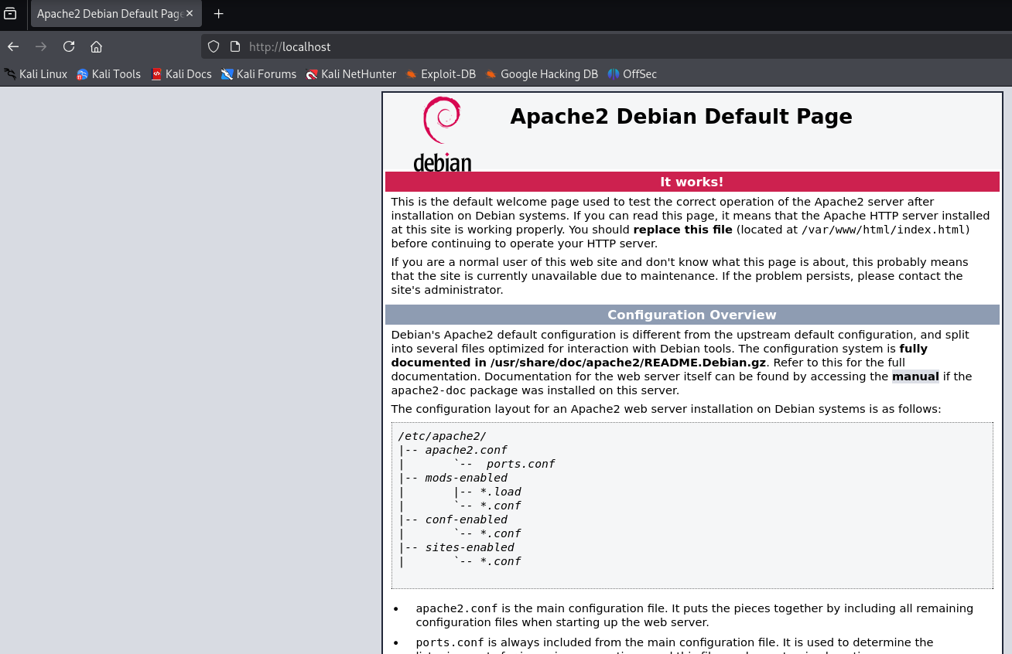


Əlavə olaraq Apache2 serverin aktiv olub olmadığını brauzer ilə test edə bilərik. Bunun üçün brauzerdə belə bir URL yazmaq lazımdır: http://localhost.
Əgər Apache düzgün işləyirsə, "Apache2 Debian Default Page" və ya buna bənzər bir səhifə açılacaq.
7) sudo ufw status - NOT : Əgər yenə də Apache işləmirsə: Yoxlayacağın əlavə şeylər: Port 80 firewall tərəfindən bloklanmayıb ki?
8) sudo apachectl configtest - Apache konfiqurasiya faylında səhv yoxdurmu?

Slide 8
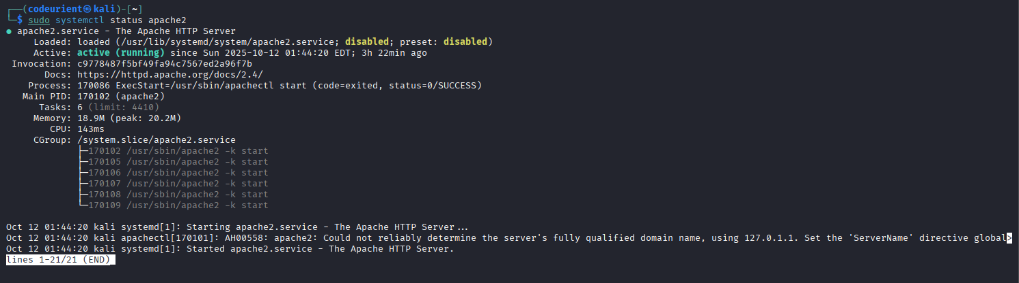
9) sudo systemctl status apache2 - Apache statusunu yoxlamaq üçün istifadə etdiyimiz əmr: Əgər "active (running)" yazırsa — deməli işləyir.
Sətir | Nə deməkdir?
Loaded | Apache servisi systemd-ə düzgün şəkildə qeyd olunub və işə salınmağa hazırdır.
disabled | ❗ Servis avtomatik olaraq sistem başladıqda işə düşməyəcək.
preset: disabled | Bu, systemd-in öncədən təyin etdiyi ilkin vəziyyətdir – yəni Apache default olaraq avtomatik başlamasın.
Active: active (running) | ✔️ Hal-hazırda Apache serveri aktivdir və işləyir.

Slide 9


Məsləhətlər.
Bu xəbərdarlıq haqqında nə demək olar bəs: Bu çox yayılmış və təhlükəli olmayan xəbərdarlıqdır. Apache sadəcə deyir: "Mən serverin tam domain adını bilmirəm, onun yerinə 127.0.1.1 istifadə edirəm.”
Həll yolu (isteğe bağlı): /etc/apache2/apache2.conf faylının sonuna bunu əlavə et:
Sonra Apache-i restart et: Bu xəbərdarlıq yox olacaq.
10) systemctl start apache2 - server dayandırmaq üçün isə belə bir əmr yazırıq.
Bəzi məsləhətlər | Nəticə
Laptopda test üçün Apache qurursan | disabled qala bilər — istədikdə start verirsən
uzaqdan işləyəcək server quraşdırırsan | enabled vacibdir — hər rebootdan sonra Apache özü başlasın deyə

Slide 10


11) ps -efl - əmri (process status) Linux-da proseslərin (yəni işləyən proqramların və xidmətlərin) geniş və ətraflı siyahısını göstərmək üçün istifadə olunur.
Nəticə:
Əgər siyahı çox uzundursa, nəticəni less ilə rahat oxuya bilərsən: və ya grep ilə filtrləyə bilərsən:
Fləq (opsiyaları) | Mənası
-e | Sistemdəki bütün prosesləri göstər
-f | Tam formatda (full format) göstər — əlavə sütunlar daxil
-l | Long format — daha geniş texniki məlumatlar (scheduling info, priority və s.)
Sütun | Təsviri
F | Process flags (daxili status)
S | Process status (S=sleeping, R=running, Z=zombie və s.)
UID | Prosesin sahibi olan istifadəçi
PID | Process ID (unikal nömrə)
PPID | Parent Process ID (prosesi başladan proqramın ID-si)
C | CPU istifadəsi faizi
PRI | Priority (prioritet)
NI | Nice value (prioritet tənzimləməsi)
ADDR | Kernel address (əksər sistemlərdə boş olur)
SZ | Prosesin yaddaş ölçüsü (səhifə bloklarında)
WCHAN | Proses hansı hadisəni gözləyir
TTY | Terminal (əgər varsa)
TIME | Prosesin istifadə etdiyi CPU vaxtı
CMD | Prosesin başladığı əmr (komanda)

Slide 11

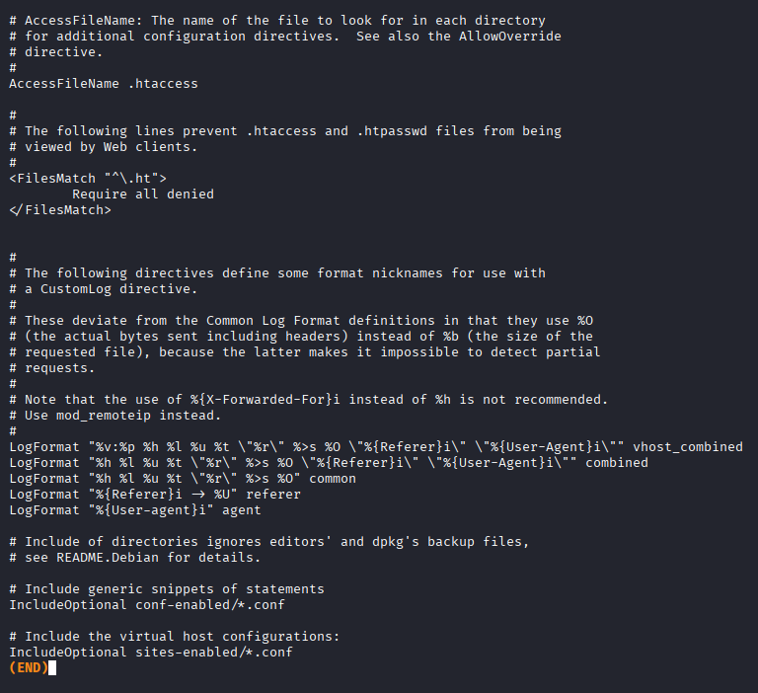
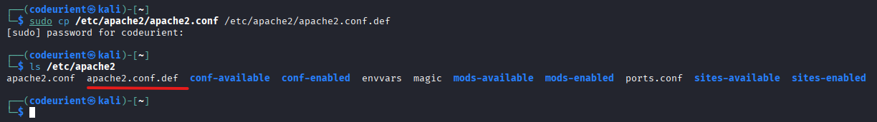
apache2.conf - Apache veb serverinin konfiqurasiya sistemi bir az modular olsa da, əsas mərkəzi konfiqurasiya faylı apache2.conf faylıdır.
Bu fayl Apache serverinə ümumi davranışı necə tənzimləmək lazım olduğunu deyir — yəni:
Hansı direktoriyalar xidmət göstərə bilər?
Hansı istifadəçi ilə işləsin?
Hansi modullar yüklənsin?
Giriş icazələri, log formatı, bağlantı limiti və s.
Faylın yerləşdiyi yer: Debian əsaslı sistemlərdə (Kali Linux da daxil olmaqla):
Faylın içinə baxdıqda lazımlı-lazımsız çox məlumat görəcəyik. Kommentlər bizə
bu fayld aolan lazımlı hissələri oxumaqda maneçilik törədiri.
Lazımsız hissələri yığışdıra bilərik. Ancaq ilk olaraq bu faylın kopyasını yaradaq ki,
yanlış bir əməliyyat icra etsək əgər, heç olmasa geri bərpa edə bilək faylı.

Slide 12
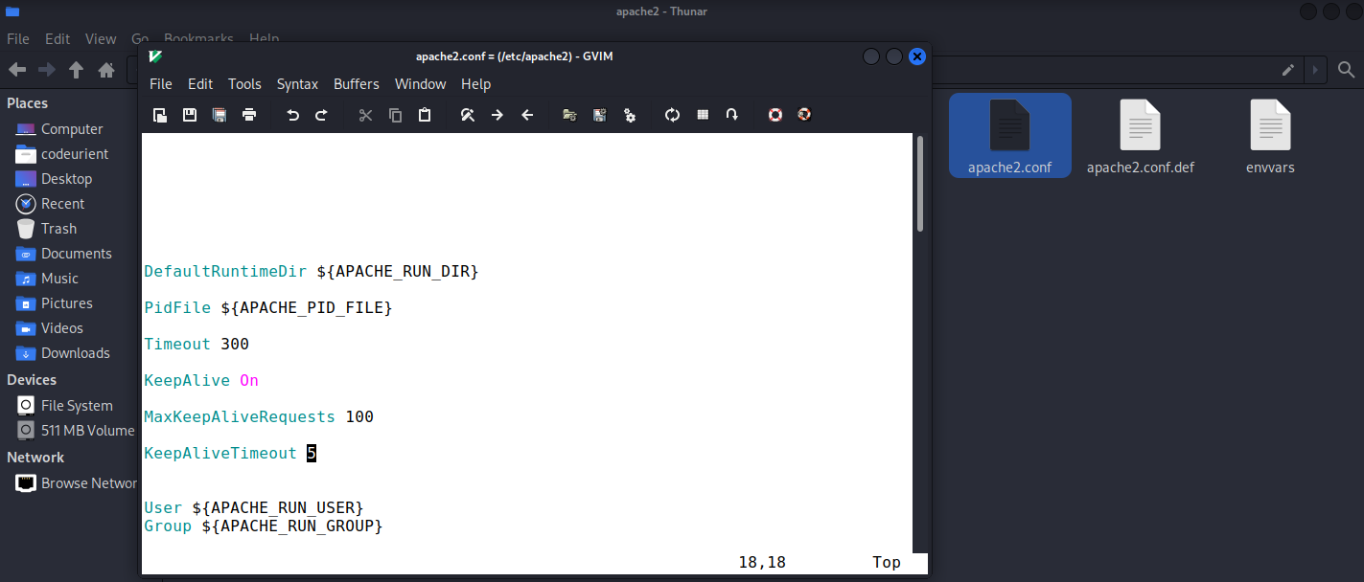
Kopyalama əməliyyatından sonra həmin fayldan lazımsız hissələri silərək sadəcə lazımlı hissələri saxlayacağıq: grep -v ^# /etc/apache2/apache2.conf.def > /etc/apache2/apache2.conf
Həmin faylın kommentlər olmadan saxlanmış variantı:

Slide 13

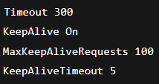
İndi konfiqurasiya hissələrini hissə-hissə təhlil edək:
Runtime və PID ilə bağlı dəyişənlər:
Bağlantı və performans ayarları:
Parametr | İzah
DefaultRuntimeDir | Apache-in runtime fayllarını (.pid, socket və s.) saxladığı qovluqdur.
PidFile | Apache server prosesi başladıqda onun PID nömrəsi bu fayla yazılır. Sistem idarəsi üçün vacibdir.
Parametr | İzah
Timeout | Klientə cavab verilməzdən əvvəl neçə saniyə gözləməlidir
KeepAlive | Eyni bağlantı ilə bir neçə HTTP sorğusuna icazə verir
MaxKeepAliveRequests | Bir Keep-Alive bağlantıda maksimum neçə sorğu icazəlidir
KeepAliveTimeout | Klientin yeni sorğu göndərməsi üçün nə qədər gözlənilsin

Slide 14


Hansı istifadəçi ilə işləyəcək: təhlükəsizlik baxımından Apache root istifadəçisi ilə işləməməlidir.
DNS ayarı: Off olması tövsiyə olunur — əks halda Apache hər bağlantı üçün DNS sorğusu göndərib ləngiyə bilər.
Parametr | İzah
User | Apache-in işlədiyi sistem istifadəçisi (default: www-data)
Group | Apache-in istifadə etdiyi sistem qrupu
Parametr | İzah
HostnameLookups | IP ünvanlarını DNS vasitəsilə hostname-ə çevirməyə çalışacaqmı?

Slide 15


Log faylları və səviyyə: problemi aşkarlamaq və analiz etmək üçün loglar çox önəmlidir.
Modul və port konfiqurasiyaları daxil edilir: Apache-nin HTTPS, rewrite, PHP modulları bu hissə vasitəsilə idarə olunur.
Parametr | İzah
ErrorLog | Apache-in səhvləri hara yazacaq
LogLevel | Səhvlərin detallı səviyyəsi (warn, info, debug və s.)
Parametr | İzah
mods-enabled | Aktiv olan Apache modullarının konfiqurasiyası
ports.conf | Apache hansı portlarda (məs. 80, 443) işləyəcək

Slide 16
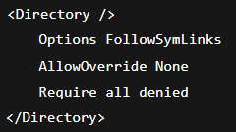
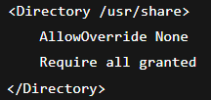
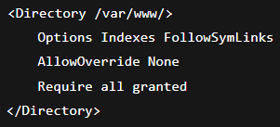
Directory direktivaları – kimə, nəyə icazə verilir: bütün fayl sistemində giriş qadağandır
Bu isə /usr/share altındakı qovluqlara girişə icazə verir:
Apache-in əsas web kökü — /var/www/ qovluğuna icazə verir.
Bu direktivlərlə veb saytın fayllarına icazə verilir ya yox, onu təyin edirsən.

Slide 17
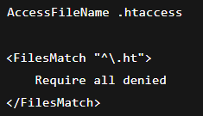

.htaccess faylı və təhlükəsizlik: .htaccess içindəki direktivlərə icazə verirsənsə, bu fayl özüdə qorunmalıdır.
Bunlar logların necə formatda yazılacağını təyin edir: çox vaxt combined və vhost_combined virtual host fayllarında istifadə olunur.
Parametr | İzah
AccessFileName | Apache hansı faylı .htaccess kimi tanısın
FilesMatch "^\.ht" | .htaccess və bənzər fayllara brauzerdən girişi bloklayır

Slide 18

Əlavə konfiqurasiya fayllarını daxil etmək: bu hissə vasitəsilə Apache fərqli saytları və əlavə parametrləri daxil edir.
Apache-nin əsas konfiqurasiya faylına dəyər əlavə etmək və ya dəyişdirmək yalnız bu hallarda lazımdır:
Parametr | İzah
conf-enabled/ | Əlavə konfiqurasiya faylları (məs: gzip.conf, security.conf)
sites-enabled/ | Apache saytlarının (VirtualHost) konfiqurasiyaları
Səbəb | Məsələn nə edirsən? | Nəyi dəyişmək olar?
Öz domen adın ilə virtual host yaradırsan | example.local, test.local | ServerName əlavə etmək
.htaccess istifadə etmək istəyirsən | WordPress, Laravel və s. | AllowOverride dəyərini All etmək
Performansı dəyişmək istəyirsən | Sayt çox zəif işləyir | Timeout, KeepAlive və s.
Apache səhvlərini təyin etmək çətindir | Debug üçün logu artırırsan | LogLevel → info, debug və s.

Slide 19




Bu slaydda yazılanları indi etməyəcəyik.
Tövsiyə: dəyişmək yox, əlavə et Apache-də yaxşı təcrübə budur: Əsas apache2.conf-u dəyişmək əvəzinə, virtual host və ya əlavə .conf faylı yarat.
Məsələn: Öz domeninə uyğun virtual host yarat:
Əlavə konfiqurasiya üçün ayrıca fayl: sonra a2ensite və a2enconf ilə aktivləşdir.
Əgər bir şeyləri dəyişsən, məsələn apache2.conf -u dəyişsən sonra mütləq yoxla: Syntax OK görsən deməli hər şey düzgündür. Əks halda, xəta yerini göstərəcək.
Sonra isə serverə restart vermək lazımdır:

Slide 20

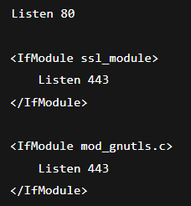
Gəlin indi /etc/apache2/ports.conf faylının rolunu, vacibliyini təhlil edək.
Bu faylın əsas rolu: Apache serverinə hansı portlarda dinləməyə başlayacağını (yəni müştərilərdən gələn HTTP və HTTPS bağlantılarını) göstərir.
Bu fayl apache2.conf daxilində belə çağırılır: Yəni apache2.conf özündə bu faylı "daxil edir" və işlənməsini təmin edir.
ports.conf məzmunu:
Listen 80
Bu, Apache serverinə deyir: "HTTP trafiki üçün 80 nömrəli portu dinlə" Yəni: http://localhost/, http://example.com/ bu portdan gəlir. Əgər bu sətir yoxdursa, HTTP xidmət göstərilməz.
<IfModule ssl_module> Listen 443 </IfModule>
Əgər SSL modulu (mod_ssl) aktivdirsə, onda Apache HTTPS (port 443) üçün də dinləməyi aktivləşdirir. Yəni: https:// sorğular bu portla gəlir. HTTPS bağlantısı üçün vacibdir.
<IfModule mod_gnutls.c> Listen 443 </IfModule>
Alternativ SSL modulu: mod_gnutls (GnuTLS kitabxanasına əsaslanan SSL dəstəyi). Əgər bu modul istifadə olunursa, onda da 443 portu dinlənəcək. Yəni Apache sistemində mod_ssl və ya mod_gnutls varsa, HTTPS trafik dinlənəcək.
Əgər bu portaları dəyişsəz ki, məsləhət deyil. Onda restart yaxud reload əmri ilə serveri yenidən başlatmaq lazımdır.

Slide 21
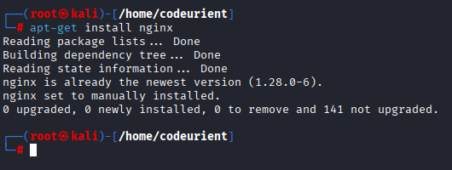
İndi isə NGİNX paketini install edirik.
Paketin qurulub qurulmadığını bu cürdə yoxlaya bilərsiz: Qurulduğunu görürük.

Slide 22
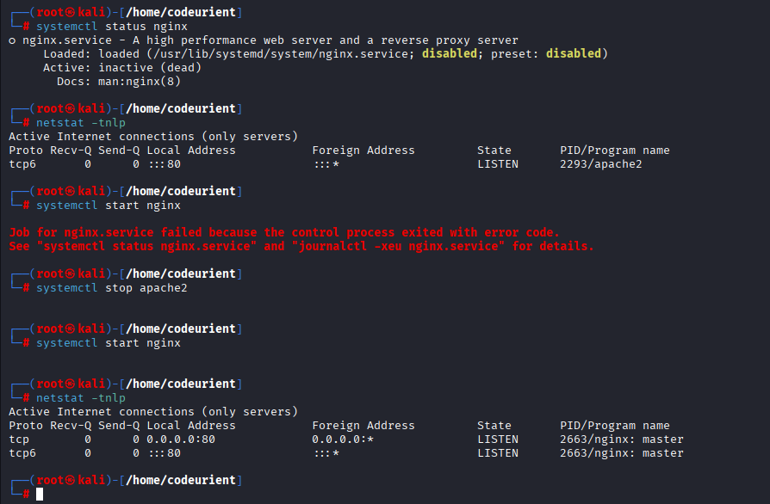
Nginx -ın statusuna baxdıqda onun aktiv olmadığını müşahidə edəcəyik.
Nginx serverini aktiv etmədən əvvəl, mövcud başqa serverin aktiv olub olmadığını yoxlayın. Aşağıdakı koddan apache2 serverinin aktiv olduğunu görürük.
Əgər apache2 serverin aktivdirsə onda, nginx serverini aktiv edə bilmirik.
Bunun üçün apache2 serverini stop edirik
Sonra isə nginx serverini start edirik
Təkrar aktiv bağlantıları yoladıqda artıq nginx serverinin işlədiyini görəcəyik.
Yaxud apache2 serverini stop etmədən onun portunu dəyişdirə bilərdik. Əgər belə etsək restart verməyi unutmayın.
İki fərqli server eyni portu və eyni IP ünvanını ("bind" edərək) istifadə edərək eyni anda işləyə bilməz. Bu konflikt yaradacaq (birinci işləyən ikinciyə həmin portu verə bilməz).
Amma iki server eyni maşında eyni anda işləyə bilər fərqli portlarda və ya fərqli IP-lərdə, və ya biri frontend (proxy) — digəri backend (upstream) rolunda işləyərsə tam normaldır.
Real dünya praktikası: çox vaxt nginx frontend (80/443) olur, apache backend isə 8080 və ya Unix socket-də işləyir. Bu həm performans, həm də təhlükəsizlik baxımından məntiqlidir.

Slide 23
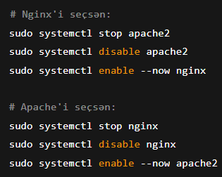
Hansı yanaşma daha məntiqlidir? Variantlar və tövsiyələr
Variant A — Yalnız biri işləsin
Əgər sənin məqsədin sadəcə bir web server işə salmaqdırsa — birini seç (Apache və ya Nginx), digərini dayandır və deaktiv et:

Slide 24
Variant B — Hər ikisini eyni maşında, fərqli portlarda
Məsələn, Apache :8080, Nginx :80. Bu halda hər ikisi işləyər:
Apache: Listen 8080 (ports.conf)
Nginx: listen 80;

Slide 25

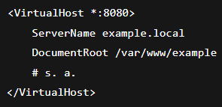
Variant C — Məsləhət (ən çox istifadə olunan): Nginx front, Apache backend
Nginx 80/443 üzərindən gələn sorğuları qəbul edir, statik faylları verir və ya sorğuları Apache-ə yönləndirir ( proxy_pass ).
Apache arxa planda 127.0.0.1:8080 və ya Unix socket-də işləyir və PHP və s. işlərini görür.
Faydası: TLS termination, caching, load balancing, gzip və təhlükəsizlik axını nginx-də rahat idarə olunur.
Nümunə konfiqurasiya: Apache: /etc/apache2/ports.conf və virtualhostlarda portu 8080-ə çevir
virtual host:

Slide 26
Hansı portları istifadə etmək məsləhətdir?
Frontend (istifadəçi-facing): 80 (HTTP), 443 (HTTPS) — bunlar standartdır.
Backend (arxa server): 8080, 8000, 8443 və ya daha yaxşı — Unix socket (/run/apache2/apache2.sock) — bu daha təhlükəsiz və performant ola bilər.
Ports <1024 üçün root icazəsi tələb olunur; bu səbəbdən frontend serveri (nginx) root ilə başlayır və sonra worker-lar daha az səlahiyyətlə işləyir.

Slide 27
Unix Socket nədir? (Sadə dildə)
Unix socket, eyni sistemdə (yəni eyni kompüterdə) işləyən iki proqramın bir-biri ilə əlaqə qurması üçün istifadə olunan bir fayl əsaslı ünsiyyət kanalıdır.
Yəni: İki proqram (məsələn, Nginx və Apache, ya da PHP-FPM və Nginx) bir-biri ilə IP/port üzərindən yox, fayl sistemindəki bir xüsusi fayl vasitəsilə danışır.
Məsələn necə işləyir?
Portla işləmə: Nginx → Apache (IP və port vasitəsilə)
Socketlə işləmə: Nginx → Apache (Unix socket vasitəsilə).
Burada: unix:/run/apache2/apache2.sock → bir fayldır, amma bu fayl vasitəsilə data göndərmək/oxumaq mümkündür (təsəvvür et ki, "fayl kimi görünən port").
Faydası | İzah
🔐 Təhlükəsizlik | Yalnız eyni sistemdəki proqramlar bu fayla çıxış edə bilər
⚡ Daha sürətli | IP networking olmadan, fayl sistemi üzərindən daha az overhead ilə işləyir
💡 Asan icazə nəzarəti | Fayl icazələri ilə socket-ə kim çata bilər, onu təyin edə bilərsən (chmod, chown)
🖥️ Lokal trafikə məhdudiyyət | Xarici maşınlar bu socket faylına çıxış edə bilməz (yalnız localhost-da işləyir)

Slide 28


Nümunə real tətbiq: Əgər sən Nginx-dən Apache-ə socket vasitəsilə yönləndirmək istəyirsənsə:
Apache tərəfi: /etc/apache2/ports.conf içində Listen sətirini bu cür dəyiş:
Əgər Listen direktivi unix: formatını qəbul etmirsə (çox vaxt etməz), bunun əvəzinə Apache mod_proxy ilə socket-ə bağlanmaq yerinə PHP-FPM və s. servislərdə daha geniş istifadə olunur.
Bu şəkildəndə görürük ki, apache2.sock deyə bir şey yoxdur. Yəni bu qovluq mövcud ola bilər, amma içində apache2.sock adlı bir fayl olması üçün xüsusi konfiqurasiya edilməlidir (və Apache bunu standart olaraq etmir).
Niyə apache2.sock faylı /run/apache2/ içində mövcud deyil?
Çünki, Apache HTTP Server standart olaraq Unix socket istifadə etmir — o, əsasən IP və port əsasında işləyir (Listen 80, Listen 8080 və s.)
Tətbiq | Socket dəstəyi
🔵 PHP-FPM | ✅ Bəli — php8.2-fpm.sock
🔵 PostgreSQL | ✅ Bəli
🔵 Nginx | ✅ Bəli
🔴 Apache | ❌ Default-da YOX (socket ilə mod_proxy vasitəsilə başqa xidmətə bağlana bilər, amma özü socket ilə dinləməz)

Slide 29
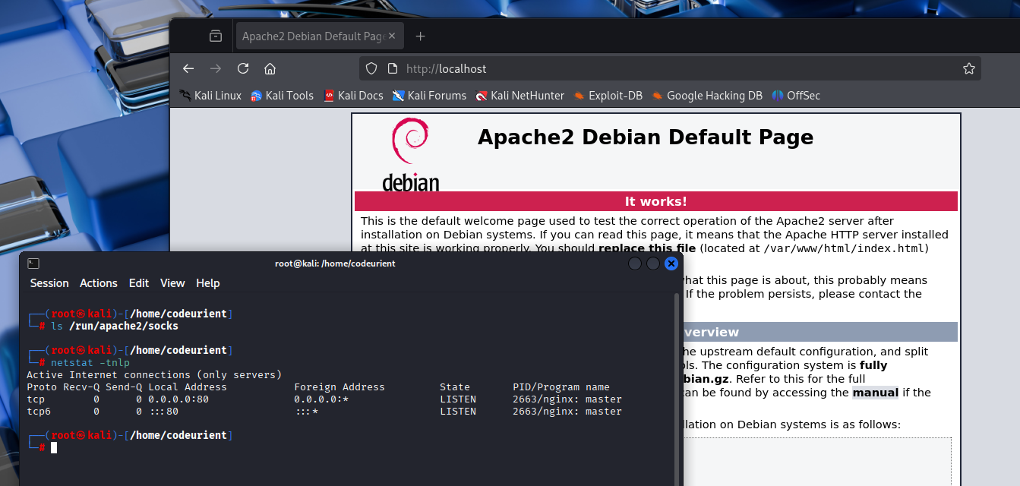
Hal-hazırda aktiv olan server nginx -dır. Brauzerdə localhost yazdıqda açılan səhifədə isə Apache2 yazır. Ancaq bu serverin apache2 olduğunu ifadə etmir. Çünki bu sadəcə bir index.html faylıdır. Bu faylda isə biz istədyimiz şablonu yığa bilərik.

Slide 30
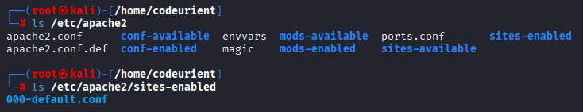
/etc/apache2/sites-enabled/000-default.conf - server açıldıqda Apache HTTP Server-də saytın (və ya saytların) avtomatik işə düşməsini təmin edən əsas virtual host konfiqurasiya faylı budur.
/etc/apache2/sites-enabled/000-default.conf bir simvolik linkdir və əslində göstərici (pointer) kimi işləyir: O, əsl fayl olan /etc/apache2/sites-available/000-default.conf-a bağlanır.
Simvolik link (symlink, ya da symbolic link) — Linux-da bir faylı başqa bir fayla və ya qovluğa göstərici kimi göstərməyin yoludur. O, "qısayol" kimidir, amma sistem səviyyəsində işləyir.
Fayl/Folder | Rolu
/etc/apache2/sites-available/ | Virtual host-ların əsas konfiqurasiya faylları burada olur.
/etc/apache2/sites-enabled/ | sites-available içindəki faylların aktiv versiyasıdır (simvolik vasitəsilə).
a2ensite və a2dissite | Bu komandalarla virtual host-ları aktivləşdirib/passiv edə bilərsən.

Slide 31
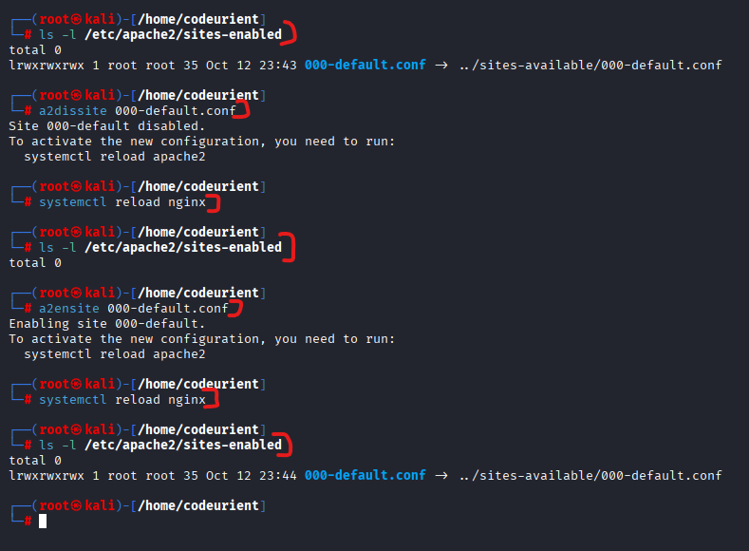
Niyə bu şəkildə işləyir? (Məntiq və səbəbi).
Məsələ | İzah
Modul sistemidir | Apache -də, beləliklə istədiyin virtual hostları aktivləşdirib/deaktiv edə bilərsən — faylı silmədən.
Sadə idarəetmə | a2ensite və a2dissite komandaları sadəcə link yaradır və silir — əsl fayla toxunmur.
Konfiqurasiya sadəliyi | Apache sites-enabled/*.conf fayllarını oxuyur. Buradakı simvolik linklər hansı virtual hostların aktiv olduğunu bildirir.
Təsadüfi silinmədən qorunma | sites-available faylları toxunulmaz qalır — aktiv olmayan hostlar belə, lazım olanda asanlıqla aktivləşdirilə bilər.
Ardı növbəti slaydda !!! . Tələsmə və sona qədər oxu çünki səhifə portu dəyişsək və.s digər hər şeyi etsək belə açılacaq.

Slide 32

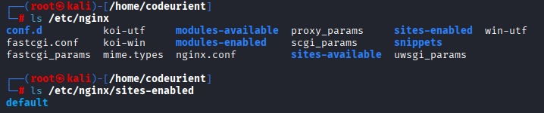

apache2 də olan sites-available və sites-enabled ilə nginx da olan sites-available və sites-enabled arasında fərq var. Çünki apache2 də 000-default.conf belə bir fayl var ancaq nginx -da sadəcə boş default adlı fayl var (not: qovluq yox fayldır. ls -l əmri ilə yoxluya bilərsiz).
Bizdə isə hal-hazırda sadəcə nginx serveri aktiv olduğu üçün nginx serverini reload etdiyimdə simvolik link ( 000-default.conf ) apache2/sites-enabled qovluğundan silinsədə belə apache2 serverini aktiv etmədiyim üçün saytı görməyə dəvam edirəm. apache2 serverini reload edə bilməmə səbəbim isə hal-hazırda 80 ci porta nginx serverinin aktiv olmasıdır.
Apache və Nginx-də sites-enabled/ və sites-available/ strukturu qismən fərqlidir
Apache-də 000-default.conf, Nginx-də sadəcə default adlı fayl var
Hazırda Nginx aktivdir, ona görə 80-ci port işləyir
Apache aktiv olmadığı üçün systemctl reload apache2 işləmir
Apache-in 000-default.conf faylını silməyin saytın işləməsinə təsiri yoxdur əgər Apache özü aktiv deyilsə

Slide 33
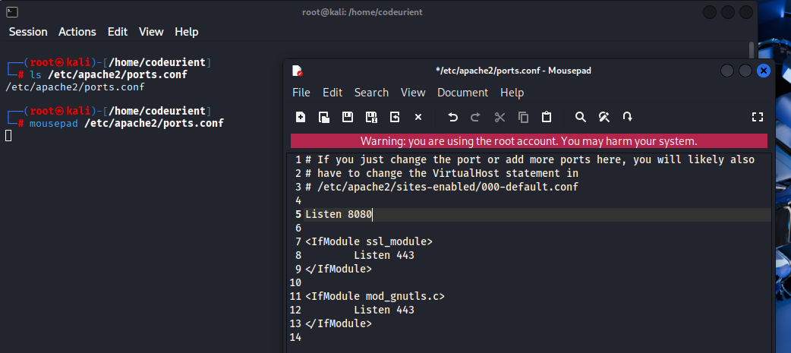
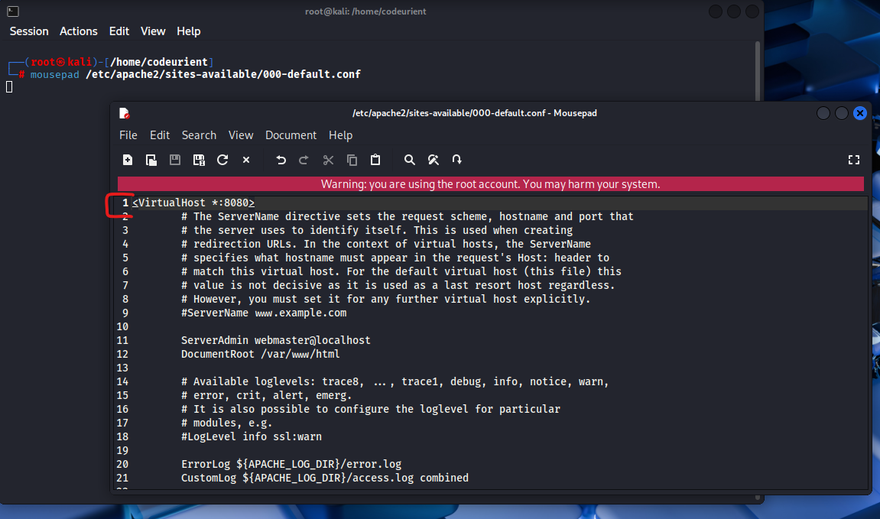
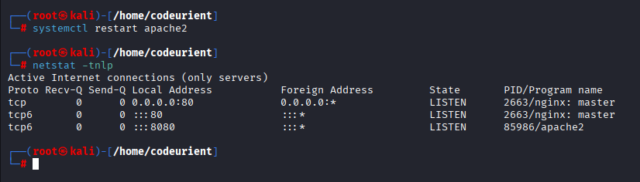
Aşağı şəkildə olduğu kimi yazaraq Apache2 serverinin portunu 8080 ilə əvəz edə bilərik.
serverə restart verərək portun qüvvəyə minib minmədiyini görürük.

Slide 34

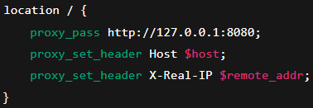

İndi keçək, Nginx-dan Apache-ə yönləndirməyə (reverse proxy)
Dəyişmələri bu faylda etməlisən, çünki sites-enabled sadəcə simvolik linkdir – əsas konfiqurasiya sites-available-dadır.: /etc/nginx/sites-available/default
Tap bu hissəni:
Və onu bu hissə ilə əvəz et (yaxud 127.0.0.1 əvəzinə localhost):
Sonra Apache2 və Nginx-i reload et:
İndi isə təkrar, simvolik linki deaktiv edərək saytın açılıb açılmayacağını test edəcəyik. Növbəti slaydda.

Slide 35
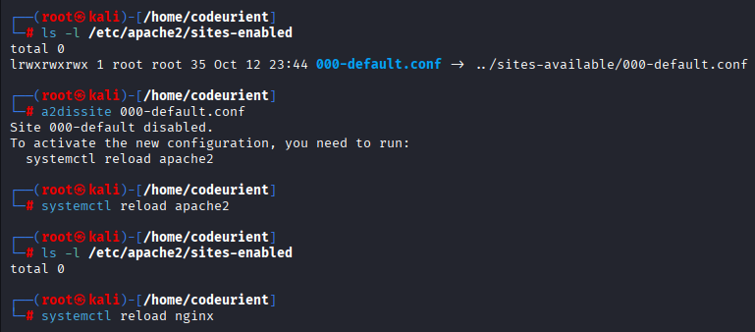
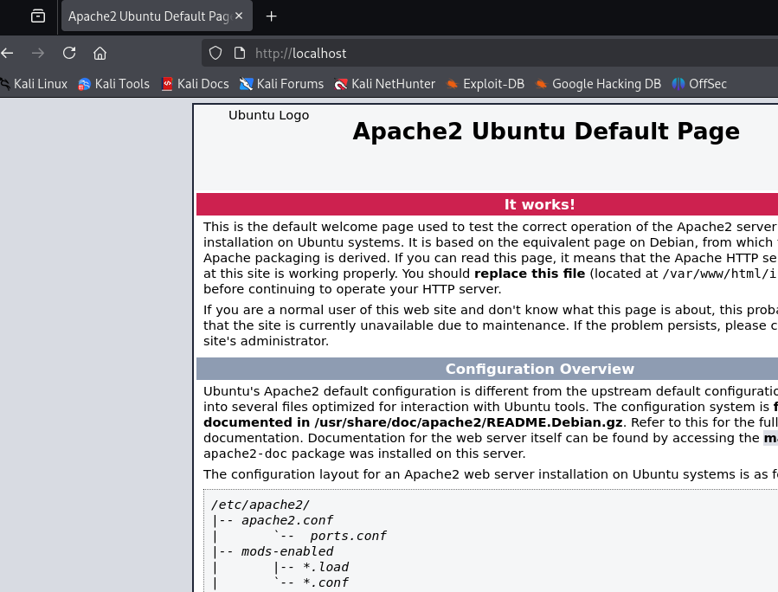
Bu əməliyyatlardan sonra belə sayt açılmağa dəvam edəcək. Baxmayaraq ki, artıq simvolik link yoxdur.
a2dissite 000-default.conf ilə virtual host-u deaktiv etdikdən sonra, niyə Apache hələ də /var/www/html/index.html faylını göstərir?
Apache, heç bir VirtualHost aktiv olmasa belə, yenə də default olaraq davranır və DocumentRoot qovluğu olan /var/www/html-i istifadə
edir. Bunun səbəbi isə: Apache-in Fallback Davranışıdır (Default Behavior).
Apache sites-enabled qovluğunda heç bir .conf faylı olmasa da:
Apache yenə də "default" olaraq bir virtual host yaradır.
Və bu virtual host-un root-u (DocumentRoot) olaraq /var/www/html seçilir.
Bu məlumat hardansa oxunmur, sadəcə Apache-in öz daxilindəki default davranışıdır.
/etc/apache2/sites-enabled/000-default.conf simvolik linkini sildik. Yəni, bu konfiqurasiya artıq rəsmi olaraq virtual host olaraq oxunmur.
Amma Apache-in içində bir default davranış var ki, əgər heç bir VirtualHost aktiv deyilsə, onda belə davran: "Gəl DocumentRoot olaraq
/var/www/html istifadə et və port 80-də sadə bir host aç." Bu Apache-in "failsafe", yəni ehtiyat planıdır: heç bir konfiqurasiya olmasa
belə, server "boş" qalmasın.

Slide 36
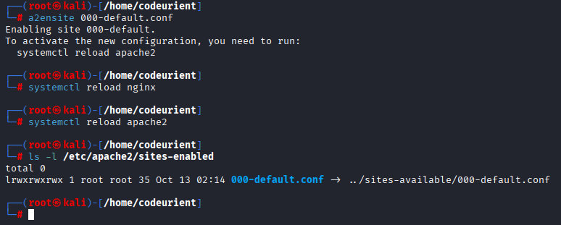
Bura qədər olan mövzuları sonlandırmadan, 000-default.conf faylını aktiv edək.
İndi növbəti slaydda isə öz veb səhifəmizi əlavə edərək onu aktiv hala gətirəcək və testdən keçirəsiyik.

Slide 37
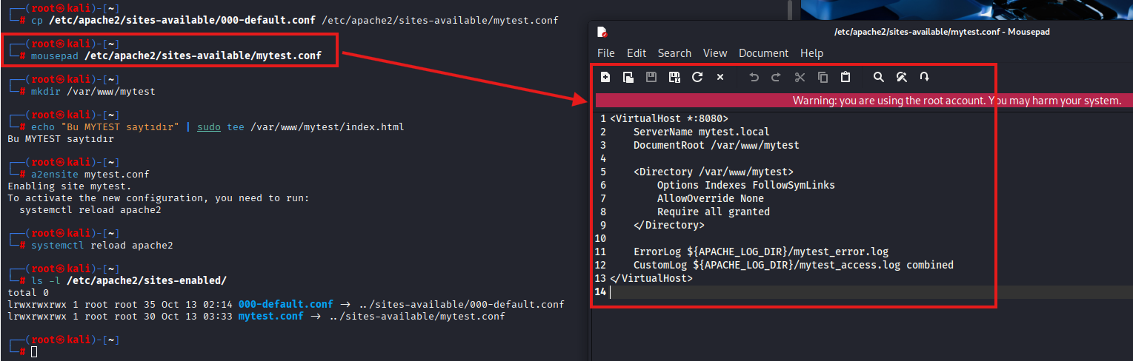
Əgər biz default olmayan, özümüzün yaratdığı bir virtual host faylını deaktiv etsən (yəni simvolik link sites-enabled/ qovluğundan silinsə), həmin sayt açılmayacaq. Apache yalnız sites-enabled/ içindəki simvolik linkləri oxuyur. Orda olmayan heç bir sayt aktiv sayılmır.
cp - əmri ilə mytest.conf adında yeni sayt konfiqurasiya faylı yaradırıq.
mousepad ilə açaraq faylı - redaktə edirik.
mkdir & tee ilə - yeni qovluq və test faylı yaradırıq
apache2-də bu saytı aktiv edirik və restart veririk serverə.
ls -l ilə - simvolik linkin yaranaıb yaranmadığını yoxlamaq olar.
Ardı növbəti slaydda....

Slide 38
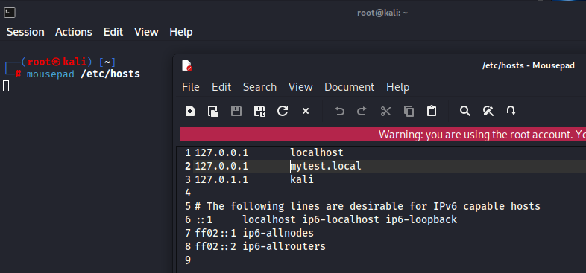

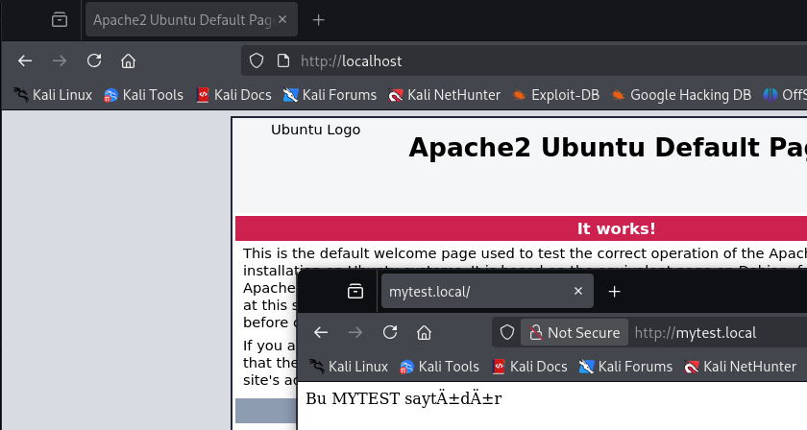
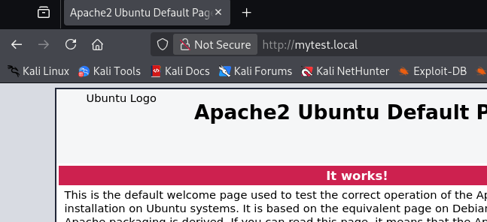
f) /etc/hosts faylında mytest.local domenini tanıdırıq.
g) sonra serveri hər ehtimala yenidən reload edirik.
h) artıq localhost yazdıqda defaul olan açılacaq, mytest.local yazdıqda bizim yaratdığımız. Əgər mytest.conf deaktivdirsə onda, mytest.local yazdıqda belə default səhifə açılacaq.

Slide 39

QEYD: Apache faylları əlifba sırasına görə yükləyir. Əgər fallback.conf adında başqa bir fayl yaratsaq və o, mytest.conf-dan əvvəldirsə, port uyğun gələndə onu işlədəcək.
Apache bir sorğu gələndə:
Port uyğun VirtualHost-ları axtarır (məs: *:8080).
Host başlığı (məs: localhost, mytest.local, example.com) ilə ServerName-i uyğunlaşdırmağa çalışır.
Uyğunluq yoxdursa — port uyğun gələn ilk VirtualHost-u seçir (əlifba sırası ilə sites-enabled-də hansı birinci yüklənirsə).

Slide 40
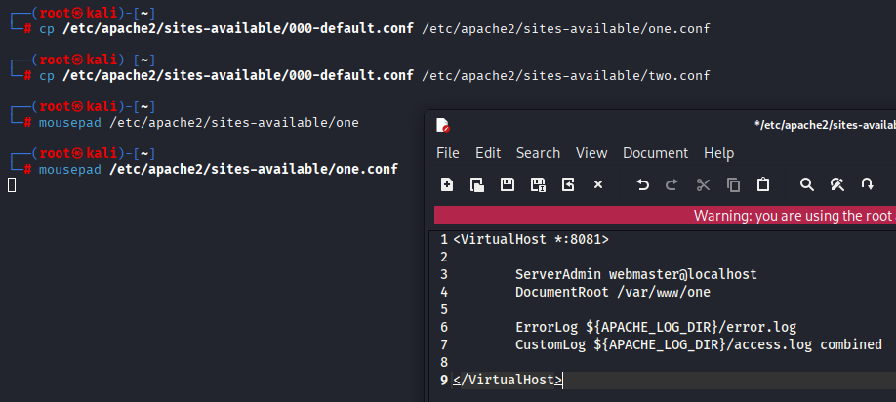
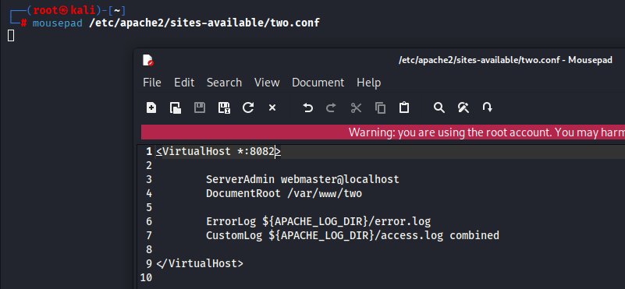
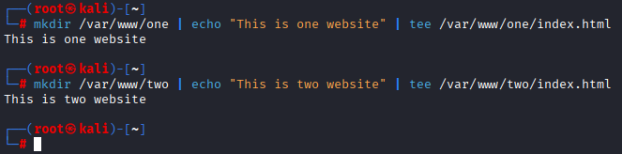
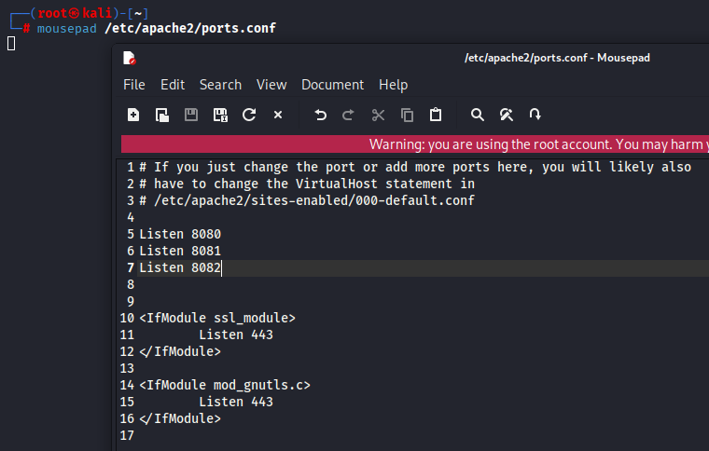
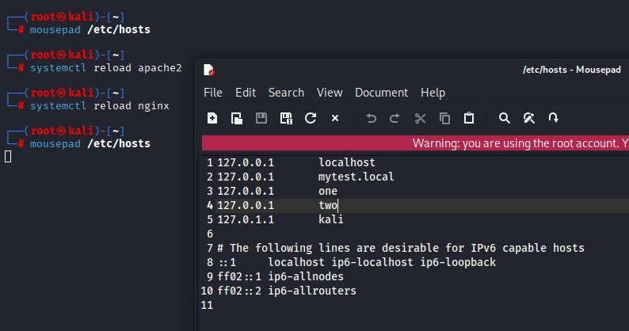
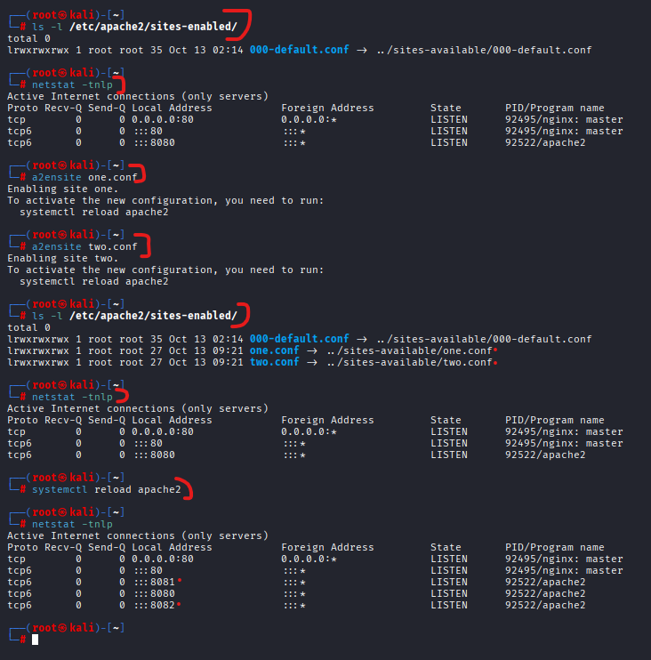
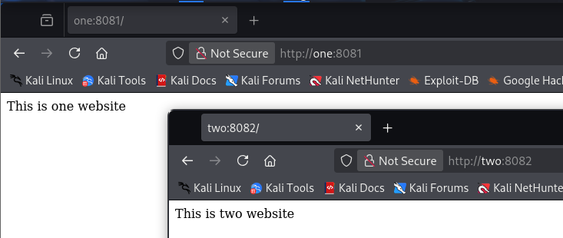
Burada da eyni şeyi etmişik. Bir fərqli iş varki Listen ilə birdən çox fərqli portu dinləmək mümkündür. Əmrləri aşağıda qoyuram ki, manual yazaraq yorulmayaq.
cp /etc/apache2/sites-available/000-default.conf /etc/apache2/sites-available/one.conf
cp /etc/apache2/sites-available/000-default.conf /etc/apache2/sites-available/two.conf
mousepad /etc/apache2/sites-available/one.conf
mousepad /etc/apache2/sites-available/two.conf
mkdir /var/www/one | echo "This is one website" | tee /var/www/one/index.html
mkdir /var/www/two | echo "This is two website" | tee /var/www/two/index.html
mousepad /etc/apache2/ports.conf
a2ensite one.conf
a2ensite two.conf
systemctl reload apache2
netstat -tnlp
ls -l /etc/apache2/sites-enabled
mousepad /etc/hosts

Slide 41
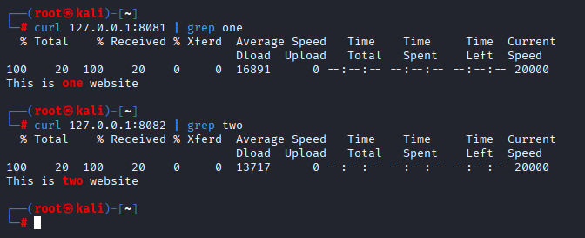
curl 127.0.0.1:8081 - Apache və ya digər HTTP serverin 127.0.0.1 (localhost) ünvanında və 8081 portunda xidmət verib-vermədiyini yoxlayır. Brazuer ilə də yoxlamaq olur ancaq brazuerdə məlumatlar kəşlənir.

Slide 42
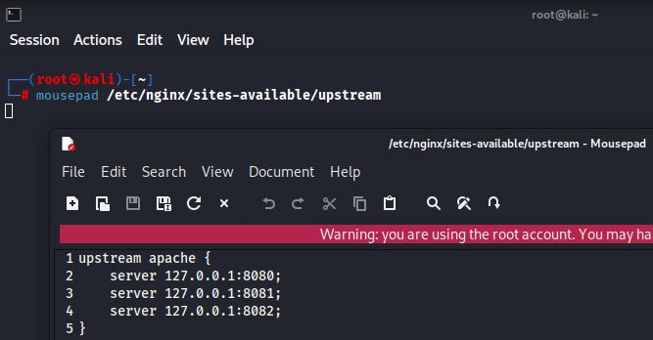
round-robin with reverse proxy
İndi isə Nginx -ni, "reverse proxy" kimi konfiqurasiya edib onu bir neçə Apache server instansiyasına ( round-robin ) necə yönləndirmək olar onu öyrənəcəyik.
mousepad /etc/nginx/sites-available/upstream - upstream adında bir fayl yaradaraq içində aşağıdakı kimi məlumatları qeyd edirik. Bu sadəcə Nginx üçün yeni bir konfiqurasiya faylı yaratmaq üçündür.
upstream apache {
server 127.0.0.1:8080;
server 127.0.0.1:8081;
server 127.0.0.1:8082; }
Bu hissə çox vacib hissədir. Burada sən apache adında bir "upstream group" yaradırsan və bu qrupun 3 serverdən ibarət olduğunu bildirirsən: Bu o deməkdir ki, Nginx gələn istəkləri bu 3 serverdən birinə göndərəcək
Server | Port
127.0.0.1:8080 | Apache VirtualHost 1
127.0.0.1:8081 | Apache VirtualHost 2
127.0.0.1:8082 | Apache VirtualHost 3

Slide 43

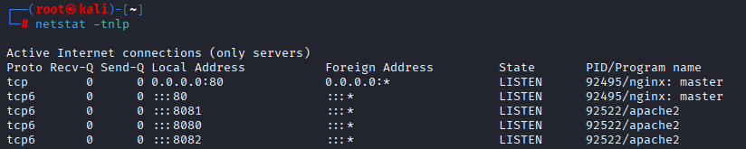
b) ln -s /etc/nginx/sites-available/upstream /etc/nginx/sites-enabled/upstream - Bu əmrlə sən upstream adlı konfiqurasiya faylını aktivləşdirirsən. Symbolic link ( ln -s ) yaradaraq, sites-enabled qovluğuna keçirdirik.
c) ls -l /etc/nginx/sites-enabled/upstream - Bu da simvolik linkin düzgün yaradıldığını yoxlayır.
d) Sonra serverləri reload edirik. nginx yazmaqla nginx.service yazmaq arasında heç bir fərq yoxdur.
systemctl reload nginx
systemctl reload nginx.service
systemctl reload apache2
e) systemctl status nginx.service - bu əmr Nginx-in statusunu göstərir: Aktivdirmi? Portda işləyirmi? Logda problem varmı?
f) netstat -tnlp - əmri ilədə hansı portların aktiv olduğunu yoxlaya bilərsiz.

Slide 44
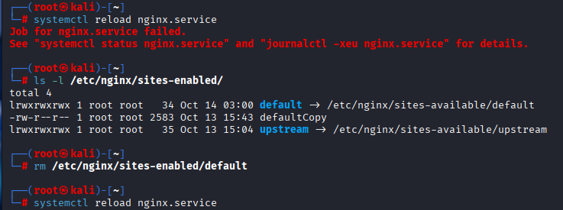
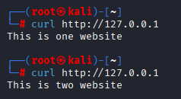
g) serveri reload etdikdə əgər aşağıdakı kimi xəta çıxarsa, default faylını silin.
h) Nginx vasitəsilə test edirik: terminalda yaxud brazuerdə (məsləhət deyil çünki məlumatlar keşlənir. Gərək hər dəfə keçi təmizləyəsiz) yaza bilərik: curl http://127.0.0.1
Bizə bu nəticələrdən biri gəlməlidir:
This is apache1
This is apache2
This is apache3
Nəticə dəyişə bilər, çünki upstream Nginx tərəfindən round-robin (dövrəvi) üsulu ilə işləyir. Eyni məlumat 10-15 dəfə təkrar gələ bilər. Onun üçün ən azı 20 dəfə yazın eyni əmri.

Slide 45
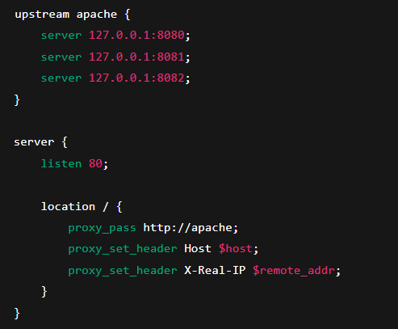
QEYD: əgər nəticə olmasa onda, mousepad /etc/nginx/sites-available/upstream faylında aşağıdakı kodu yazın.
Test üçün bu əmri istifadə edə də bilərsiz (avtoomatik sorğu göndərməsi üçün): for i in {1..10}; do curl -s http://127.0.0.1; echo ""; sleep 1; done

Slide 46
.

Slide 47
.

Slide 48
Monolit Arxitektura (Monolithic Architecture)
Monolit arxitektura — tətbiqin (application) bütün hissələrinin bir yerdə, bir kod bazasında, bir serverdə işlədiyi arxitektura modelidir.
Yəni:
Backend (məsələn PHP, Python və s.)
Frontend (HTML, CSS, JS)
Database bağlantısı (MySQL, PostgreSQL)
API-lər və bütün servis funksiyaları hamısı eyni kod bazası və eyni deploy (yayımlama) prosesi içərisində olur.
Bu o deməkdir ki, tətbiqin hər bir hissəsi bir-birinə çox sıx bağlıdır (tightly coupled).
Məsələn: Apache 0.1 versiyalı bir kitabxana ilə işləyir, amma MySQL 0.2 tələb edir. Biz kitabxananın versiyasını yüksəldəndə Apache artıq işləmir. Bu, monolit arxitekturanın real problemlərindən biridir.
Bütün komponentlər (Apache, PHP modulu, MySQL, Kitabxanalar) bir sistemin içində və bir-birindən asılıdır.
Hər hansı bir modulu yeniləyəndə (məsələn PHP və ya bir library) — sistemin digər hissələri uyğun gəlməyə bilər.
Bu da versiya konfliktləri, stabil olmama və yeniləmənin çətin olması kimi problemlərə səbəb olur.

Slide 49

Texniki baxımdan necə işləyir?
Monolit tətbiq: Burada hər şey — frontend, backend, DB əlaqəsi — bir sistemdə olur.
Bir serverdə yerləşir.
Bütün kodlar eyni tətbiqdə (application) olur.
Tətbiq “build” olunanda (compile və ya deploy zamanı) bütün sistem bir yerdə yenilənir.
Üstünlüklər | Çatışmazlıqlar
Sadə deployment (bütün sistem tək fayldır) | Bir hissə pozulsa, bütün tətbiq təsirlənir
Kiçik layihələr üçün daha rahatdır | Böyük layihələrdə dəyişiklik etmək çox çətindir
Debug və testing asandır | Versiya konfliktləri tez-tez baş verir
Bütün hissələr bir yerdə işlədiyi üçün sürətlidir (başda) | Yüklənmə artdıqca performans azalır
Kiçik komandalar üçün uyğundur | Yeni texnologiya əlavə etmək çox çətindir

Slide 50
DevOps-un məqsədi — sistemin avtomatlaşdırılması, bölünməsi, miqyaslana bilməsi (scalability) və təhlükəsizliyinin təminidir.
Monolit sistemlərdə bu çox çətindir, çünki:
Bütün sistem bir yerdədir (scaling = serverin hamısını klonlamaq)
Kiçik dəyişiklik üçün bütün tətbiqi yenidən yükləmək lazımdır
CI/CD (continuous integration/deployment) tətbiq etmək çətin olur
Bu səbəbdən müasir yanaşma — microservices və SOA (Service Oriented Architecture) istiqamətində inkişaf edib.
İndi gəlin SOA Arxitektura (Service-Oriented Architecture) anlayışını sıfırdan, monolitlə müqayisəli şəkildə və DevOps kontekstində izah edək. Bu mövzu, DevOps -un əsas “foundation” anlayışlarından biridir, çünki müasir mikroservis arxitekturalarının (microservices) və containerization sistemlərinin (Docker, Kubernetes) kökü məhz SOA-ya dayanır.
SOA (Service-Oriented Architecture) — Servis yönümlü arxitektura
SOA (Service Oriented Architecture) — sistemin müxtəlif funksiyalarını ayrı-ayrı servislər (xidmətlər) kimi təşkil edən bir arxitektura modelidir.
Yəni:
Tətbiq artıq bir yerdə (monolit kimi) deyil,
bir neçə müstəqil servisdən ibarətdir,
və hər servis müəyyən bir işi görür.

Slide 51
Servis (service) — müəyyən funksiyanı yerinə yetirən müstəqil bir modul və ya API-dir.
Məsələn:
AuthService → login və register əməliyyatlarını edir
OrderService → sifarişlərin idarəsini edir
PaymentService → ödəniş sistemlərini idarə edir
Hər biri ayrıca işləyir, ancaq bir-biri ilə ünsiyyət saxlayır (network üzərindən, API-lərlə).
Tutaq ki, sənin bir onlayn mağaza sistemi var. Monolit arxitekturadakı kimi hər şey tək sistemdə deyil, SOA-da aşağıdakı kimi bölünür: Bu servislər bir-birinə API vasitəsilə (məsələn REST və ya SOAP) müraciət edir.
Servis adı | Vəzifəsi | İstifadə etdiyi texnologiya
UserService | Qeydiyyat, login, istifadəçi məlumatları | PHP / Laravel
ProductService | Məhsulların idarəsi | Node.js
OrderService | Sifarişlərin idarəsi | Python / Django
PaymentService | Ödənişlərin qəbul edilməsi | Java / Spring Boot

Slide 52
Servislər bir-biri ilə necə danışır?
SOA arxitekturada servislər bir-biri ilə şəbəkə üzərindən (network) əlaqə qurur.
Bunun üçün 2 əsas üsul var:
SOAP (Simple Object Access Protocol)
XML əsaslı, standartlaşdırılmış və rəsmi API formatıdır.
Əvvəllər korporativ sistemlərdə geniş istifadə edilirdi.
Məsələn: Bank sistemləri, ERP-lər, dövlət sistemləri.
REST (Representational State Transfer)
HTTP əsaslı, JSON formatında məlumat mübadiləsi.
Daha sadə, yüngül və müasir sistemlərdə istifadə olunur.

Slide 53
SOA və Monolit müqayisəsi:
SOA-nın üstünlükləri:
Miqyaslana bilir (scalable) — hər servisi ayrıca serverə və ya konteynerə yerləşdirə bilərsən.
Texnoloji azadlıq — hər bir servis istədiyin dildə (PHP, Python, Node.js, Go) yaza bilərsən.
Dəyişikliklər asan olur — tək bir servisdə dəyişiklik etmək digər servisləri pozmur.
Reusability — bir servis (məsələn AuthService) müxtəlif layihələrdə istifadə edilə bilər.
Yüksək davamlılıq (fault isolation) — bir servis çökərsə, digər servislər işləməyə davam edə bilər.
SOA-nın çatışmazlıqları:
Kompleks idarəetmə — çoxlu servisləri idarə etmək çətindir (monitoring, networking, logs).
Şəbəkə yüklənməsi — servislər bir-biri ilə API üzərindən danışdığı üçün network trafiki artır.
Deployment çətinliyi — hər bir servisi ayrıca yerləşdirmək lazımdır.
Debugging çətindir — problem bir servisdə yoxsa digərindədir, tapmaq vaxt aparır.
Xüsusiyyət | Monolit Arxitektura | SOA Arxitektura
Struktur | Hər şey bir sistemdə | Ayrı-ayrı servislərə bölünmüş
Bağlılıq | Tightly Coupled | Loosely Coupled
Texnologiya | Hamısı eyni dildə | Hər servis fərqli texnologiya ola bilər
Yeniləmə | Bütün sistemi yeniləmək lazım | Tək bir servisi yeniləmək kifayət
Şəbəkə əlaqəsi | Daxili funksiyalarla | API-lərlə (HTTP, SOAP)
Deploy | Bir dəfə bütün sistem | Hər servis ayrıca deploy olunur

Slide 54
Real həyat bənzətməsi
Monolit — bir böyük fabrik kimidir: hər şey eyni binada, eyni maşında.
SOA — fərqli sexlərə bölünmüş fabrik kimidir:
bir sex metalı kəsir,
bir sex boya vurur,
biri paketləyir.
Bunlar bir-birindən ayrıdır, amma birlikdə işləyərək bütün məhsulu yaradırlar.
DevOps üçün nə dərəcədə vacibdir?
DevOps-un əsas məqsədlərindən biri — deployment, scaling, monitoring, automation kimi prosesləri optimallaşdırmaqdır.
SOA bu prosesləri mümkün edir, çünki:
Hər servis ayrı konteynerdə yerləşdirilə bilər (Docker ilə).
CI/CD ilə hər servis müstəqil şəkildə yenilənə bilər.
Hər servis fərqli komanda tərəfindən idarə oluna bilər.

Slide 55
SOA arxitektura daha sonra Microservices Architecture-a çevrildi.
Microservices = SOA-nın daha incə, yüngül, konteyner əsaslı versiyasıdır.
Amma SOA əsas prinsipləri dəyişməyib:
Servislərin ayrılığı
API ilə əlaqə
Müstəqil idarəetmə
Reusability
SOA vs Microservices — Fərqlər və Əlaqə
Əvvəlcə əsas anlayışlar:
SOA (Service-Oriented Architecture) → Servislərdən ibarət arxitektura. Servislər bir-biri ilə əsasən SOAP və ya REST API vasitəsilə danışır. Daha çox böyük korporativ sistemlərdə istifadə olunur.
Microservices Architecture → SOA-nın daha müasir, çevik və yüngül forması. Servislər tam müstəqil olur, container içində yerləşdirilir və DevOps yanaşmasına tam uyğundur.

Slide 56
Əsas fərqlər cədvəli
Xüsusiyyət | SOA (Service-Oriented Architecture) | Microservices Architecture
Servis ölçüsü | Böyük (coarse-grained) | Kiçik (fine-grained)
Məlumat bazası | Əksər hallarda ortaq database | Hər servis öz ayrı database-ə malikdir
Əlaqə növü | SOAP, REST, Enterprise Service Bus (ESB) | REST, gRPC, Message Queue (Kafka, RabbitMQ)
Komponent asılılığı | Daha sıx bağlı (tightly coupled) | Tam müstəqil (loosely coupled)
İdarəetmə | Mərkəzləşdirilmiş (ESB vasitəsilə) | Tam paylanmış (decentralized)
Deploy prosesi | Bütün servislər birlikdə deploy oluna bilər | Hər servis ayrıca deploy olunur
Texnologiya | Çox vaxt eyni dil və platforma | Hər servis istədiyi texnologiyada (polyglot)
Versiya asılılığı | Əlaqəli sistemlərdə problem yarada bilər | Servislər bir-birindən asılı deyil
DevOps uyğunluğu | Qismən (legacy sistemlərdə) | Tam uyğun (CI/CD, Docker, Kubernetes)
Monitorinq | Mərkəzləşdirilmiş sistem | Servis əsaslı (prometheus, grafana və s.)

Slide 57


SOA nümunəsi: Bütün servislər eyni database-dən istifadə edir. Bu o deməkdir ki, əgər OrderService bazada dəyişiklik edərsə, PaymentService də ondan təsirlənə bilər.
Microservices nümunəsi: Hər bir servis öz bazasına sahibdir, müstəqildir. Əgər PaymentService çökərsə, UserService normal işləməyə davam edir.
Məsələ | SOA | Microservices
Əlaqə üsulu | Şəbəkə üzərindən SOAP/REST | REST/gRPC/Event-driven
Server idarəsi | Mərkəzləşdirilmiş | Paylanmış
Miqyaslama | Bütün sistemlə birlikdə | Tək servis səviyyəsində
Fault-tolerance | Zəif | Güclü
CI/CD inteqrasiyası | Çətin | Tam avtomatlaşdırılmış
Performans | Ağır sistem | Yüngül və sürətli
Adaptasiya (yeni texnologiya) | Çətin | Rahat (service səviyyəsində)

Slide 58
DevOps-un əsas prinsipləri:
Avtomatlaşdırma (Automation)
CI/CD
Scalability (miqyaslana bilmə)
Monitoring və Logging
SOA bu prinsiplərə tam uyğun gəlmir, çünki çox bağlı sistemdir.
Microservices isə containerization (Docker, Kubernetes) ilə mükəmməl uyğunlaşır.
Bu səbəbdən müasir DevOps yanaşmalarında SOA-nın əvəzinə Microservices + Containers kombinasiyası istifadə olunur.
SOA → Bir neçə böyük modul (connected)
Microservices → Onlarla kiçik müstəqil servis (decoupled)
Containerization və DevOps → Microservices arxitekturanı real mühitdə həyata keçirən mexanizmdir.

Slide 59


İndi DevOps-un ən kritik mərhələsinə keçirik — sistemlərin necə işlədiyini, necə bölündüyünü və nə üçün container texnologiyaları (Docker, Kubernetes və s.) yarandığını tam anlamaq üçün Virtualization və Containerization anlayışlarını aydın başa düşmək vacibdir.
Virtualization — bir fiziki kompüteri (serveri) bir neçə virtual kompüterə bölmək texnologiyasıdır.
Yəni bir fiziki “hardware” üzərində:
bir neçə əməliyyat sistemi (OS),
bir neçə applikasiya (application),
və bir neçə müstəqil mühit (environment) eyni anda işləyə bilər.
Virtualization texnologiyası sayəsində hypervisor adlı proqram fiziki resursları (CPU, RAM, Disk və s.) bölür və hər bir “virtual maşına” (VM) paylayır.
Hər Virtual Machine (VM):
öz əməliyyat sisteminə sahib olur (Linux, Windows, Ubuntu və s.)
müstəqil işləyir (sanki ayrıca fiziki serverdir)
başqa VM-lərdən tam ayrıdır
Məsələn: Fiziki server:
Bu serverdə hypervisor 3 ədəd virtual maşın yaradır: Bu 3 VM eyni fiziki serverdə işləyir, amma bir-birindən tam müstəqildir.

Slide 60

Faydası:
Resurslardan səmərəli istifadə
Hər VM ayrı işləyir → birinin çökməsi digərlərinə təsir etmir
Test, development, deployment mühitləri ayrılır
Cloud sistemlərinin (AWS, Azure, GCP) əsasını təşkil edir
Full virtualization
Full virtualization – burada hypervisor tam şəkildə bütün hardware-i emulyasiya edir. Yəni hər bir virtual maşın öz əməliyyat sisteminə sahib olur və fiziki serverdən xəbərsiz işləyir.
Texniki təsvir: Hər VM düşünür ki, “mənim öz CPU, RAM, Disk-im var”, amma əslində hamısı eyni fiziki maşındakı resursları paylaşır.
Misal:
VMware ESXi
Microsoft Hyper-V
Oracle VirtualBox
KVM (Kernel-based Virtual Machine)

Slide 61

Üstünlüklər:
Hər VM tam müstəqildir
Yüksək təhlükəsizlik və izolyasiya
Eyni serverdə fərqli əməliyyat sistemləri işləyə bilər
Çatışmazlıqlar:
Hər VM-in öz OS kernel-i var → çox RAM və CPU sərf edir
Boot prosesi yavaşdır
Resurs istifadəsi ağırdır
Paravirtualization
Paravirtualization – burada virtual maşın hypervisor ilə birbaşa əlaqə saxlayır və onunla əməkdaşlıq edir. Yəni OS “bilərəkdən” virtual mühitdə işlədiyini bilir və hypervisorla daha “optimallaşdırılmış” formada işləyir.
Burada VM-lər “biliklidirlər” – yəni onlar hypervisorun real hardware üzərində olduğunu bilir və resurs istəklərini ona uyğun göndərir.

Slide 62
Üstünlüklər:
Full virtualization-dan daha performanslı
VM-lər arasında resurs bölüşdürmə daha səmərəli
Çatışmazlıqlar:
Dəstək üçün OS dəyişməli olur (OS paravirtualization-a uyğunlaşdırılmalıdır)
Quraşdırılması bir qədər çətinder
Partial virtualization
Partial virtualization – yalnız bəzi hardware komponentləri virtualizasiya olunur (bütün sistem deyil).
Məsələn: Yalnız disk və RAM virtualizasiya olunur, amma CPU birbaşa fiziki hardware-dən istifadə edir.
Bu modeldə hypervisor sadəcə bəzi əməliyyatları virtual mühitdə simulyasiya edir, qalan hissələr real hardware üzərindən icra olunur.
Üstünlüklər:
Daha az overhead (resurs itkisi az)
Daha sürətli performans
Çatışmazlıqlar:
Tam izolyasiya yoxdur
Təhlükəsizlik və stabillik zəif ola bilər
Növ | İzah | OS Müstəqilliyi | Performans | Resurs sərfiyyatı
Full Virtualization | Bütün hardware virtualizasiya olunur | Tam | Orta | Yüksək
Paravirtualization | OS hypervisorla əməkdaşlıq edir | Qismən | Yüksək | Orta
Partial Virtualization | Yalnız bəzi hissələr virtualizasiya olunur | Az | Ən yüksək | Ən az

Slide 63

Containerization
Containerization — tətbiqləri (application) və onların bütün asılılıqlarını (libraries, dependencies, config-lər) bir konteynerdə paketləmək və eyni əməliyyat sistemi nüvəsini paylaşmaqla çalışdırmaq texnologiyasıdır.
Fərqi nədir?
Bütün konteynerlər eyni OS kernelini paylaşır, amma bir-birindən izolyasiya olunmuşdur.
Xüsusiyyət | Virtual Machine | Container
Əməliyyat sistemi | Hər VM-in öz OS-i var | Hamısı eyni host OS kernelini paylaşır
Ölçü | GB-larla | MB-larla
Açılma müddəti | Dəqiqələrlə | Saniyələrlə
Performans | Yavaşdır (çünki hər VM-in öz OS var) | Çox sürətlidir
Resurs istifadəsi | Çox | Az
İzolyasiya | Tam | Yüksək, amma kernel ortaqdır

Slide 64
Misal:
nginx:latest konteyner → Nginx server
mysql:8.0 konteyner → Database server
app:laravel konteyner → PHP application
Bunlar eyni serverdə işləyir, amma bir-birinə qarışmır.
Containerization üstünlükləri:
Yüngüllük – Hər konteyner çox az resurs tələb edir
Sürətli açılış – saniyələr içində işləyir
Daşına bilənlik (Portability) – “Docker image” hər sistemdə eyni şəkildə işləyir
DevOps uyğunluğu – CI/CD, Kubernetes ilə tam inteqrasiya olur
Miqyaslana bilir (Scalable) – asanlıqla çoxaldıla və idarə oluna bilər
Containerization çatışmazlıqları:
Tam izolyasiya deyil – eyni kernel paylaşdığı üçün təhlükəsizlik riski ola bilər
Kernel uyğunsuzluğu – Windows konteynerləri Linux-da işləmir (və əksinə)
Daimi saxlama (persistent storage) – konteyner silinərsə, məlumat da silinə bilər
Networking və idarəetmə — çox konteynerli mühitlərdə komplekslik artır (buna görə Kubernetes lazımdır)

Slide 65
Qısa xülasə:
Texnologiya | OS Paylaşımı | Performans | Resurs istifadəsi | Boot vaxtı
Full Virtualization | Xeyr | Orta | Yüksək | Dəqiqə
Paravirtualization | Qismən | Yüksək | Orta | Saniyələr
Partial Virtualization | Qismən | Yüksək | Aşağı | Saniyələr
Containerization | Bəli (shared kernel) | Ən yüksək | Ən aşağı | Millisaniyə / saniyə

Slide 66
.
Full Virtualization (Tam virtualizasiya) Fiziki serverin tam surəti (hardware daxil olmaqla) yaradılır. Hər VM (Virtual Machine) öz əməliyyat sisteminə malik olur. Qonaq OS (guest OS) sanki real kompüterdə işlədiyini “sanır”. Məsələn: VMware, VirtualBox. | Paravirtualization Qonaq OS bilir ki, o “virtual” mühitdə işləyir. Ona görə də hypervisor ilə əməkdaşlıq edir – bəzi əmrləri birbaşa ona ötürür. Bu, performansı artırır, amma xüsusi OS dəyişiklikləri tələb edir. Məsələn: Xen (PV mode).
Partial Virtualization (Qismən virtualizasiya) Yalnız sistemin bəzi hissələri (məsələn, CPU) təqlid olunur. Qonaq OS-in bir hissəsi real hardware-ə, bir hissəsi hypervisor-a müraciət edir. Full qədər təcrid yoxdur, lakin daha sürətlidir. | Containerization Eyni əməliyyat sisteminin nüvəsini paylaşan, izolyasiya olunmuş proqram mühitləridir. Hər proqram üçün ayrıca OS yoxdur — yalnız öz kitabxanaları var. Yüngüldür, çox tez işə düşür. Məsələn: Docker, Kubernetes.

Slide 67
Hypervisor (Virtualization Layer)
Hypervisor — fiziki server ilə onun içində işləyən virtual maşınlar arasında duran proqram təbəqəsidir. O, hardware resurslarını (CPU, RAM, disk və s.) bölür və hər bir virtual maşına paylayır.
İki növü var:
Type 1 (Bare-metal): birbaşa fiziki server üzərində işləyir.
Məsələn: VMware ESXi, Microsoft Hyper-V, XenServer.
Type 2 (Hosted): əməliyyat sistemi üzərində işləyir.
Məsələn: VirtualBox, VMware Workstation.
Qısaca: Hypervisor = “fiziki resurs paylayıcısı”.
Virtual Machine (VM)
Virtual Machine — hypervisor tərəfindən yaradılan tam virtual kompüterdir.
Hər VM-in öz:
əməliyyat sistemi (məsələn Ubuntu, Windows Server),
disk faylları,
RAM və CPU payı olur.
Hər biri bir-birindən tam təcrid olunmuşdur, yəni biri çökərsə digəri təsirlənməz. Sadə desək: VM = “kompüter içində kompüter”.
Amma problem:
Hər VM-in öz əməliyyat sistemi var → çox yer tutur (GB-larla)
Yavaş açılır (dəqiqələrlə).
Buna görə daha yüngül texnologiya lazım idi → Containerization.

Slide 68
Həm VMware ESXi, həm də VMware Workstation “virtualizasiya” edir — yəni ikisi də VM (Virtual Machine) yaradır. Amma fərq harada və necə işlədiklərindədir.
Yəni:
Workstation → “Windows-un içində işləyir.”
ESXi → “Əməliyyat sistemi olmadan, birbaşa dəmirin (hardware) üzərində işləyir.”
Fiziki serverin resurslarını bölür.
VM-ləri vSphere Client / vCenter ilə idarə edirsən.
Uzaqdan qoşulmaq mümkündür (SSH, web interface).
Backup, snapshot, replication və s. imkanlar var.
Üstünlükləri:
Yüksək performans (birbaşa hardware üzərində).
Stabil və professional mühit.
Şəbəkə, storage, security idarəsi çox inkişaf etmişdir.
“Enterprise” səviyyə üçün nəzərdə tutulub.
Çatışmazlıqları:
Quraşdırmaq və idarə etmək çətindir.
Sadə PC-də işləmir (server hardware tələb edir).
Ödənişli lisenziyaları bahadır.
VMware növü | Hypervisor tipi | Quraşdırıldığı yer
VMware Workstation | Type 2 (Hosted) | Mövcud əməliyyat sistemi üzərində (Windows və ya Linux)
VMware ESXi | Type 1 (Bare-metal) | Birbaşa fiziki server üzərində

Slide 69
Container (Yüngül Virtualizasiya)
Container — proqramları öz kitabxanaları və asılılıqları ilə birlikdə izolyasiya edən yüngül mühitdir. Amma eyni əməliyyat sisteminin nüvəsini paylaşır (OS kernel bir dənədir).
Məsələn, 3 fərqli Python tətbiqi eyni Linux üzərində işləyə bilər, amma hər biri öz konteynerində ayrı kitabxanalara sahib olar.
Sadə desək: Container = “yüngül virtual mühit, ancaq eyni OS paylaşılır”.
Docker (Container Platform)
Docker — konteynerləri yaratmaq, idarə etmək və paylaşmaq üçün platformadır. Konteyner texnologiyasını standartlaşdırıb və çox asanlaşdırıb.
Docker:
Tətbiqi və bütün asılılıqları bir “image” (şəkil) şəklində paketləyir.
Bu image istənilən serverdə eyni şəkildə işləyir (“It works on my machine” problemi bitir).
Dockerfile vasitəsilə tətbiqləri avtomatik build edə bilərsən.
Sadə desək: Docker = “Container-lər üçün idarəetmə və paketləmə aləti”.

Slide 70
Cloud Computing (Bulud Hesablama)
Cloud Computing — artıq sən öz serverini almırsan, Amazon, Google, Microsoft kimi provayderlər sənə virtual resurslar satır:
Virtual maşınlar (VM-lər),
Storage (fayl anbarı),
Network,
Container xidmətləri (məsələn AWS ECS, Azure Container Instances),
Hətta Docker və Kubernetes kimi platformalar da “as a Service”.
Cloud Computing-in əsas modelləri:
IaaS (Infrastructure as a Service) → Virtual maşınlar (AWS EC2, Azure VM)
PaaS (Platform as a Service) → Hazır mühit (Heroku, Google App Engine)
SaaS (Software as a Service) → Hazır proqramlar (Gmail, Office 365)
Sadə desək: Cloud Computing = “öz serverin yoxdur, başqasının resursundan istifadə edirsən”.

Slide 71
Qısaca əlaqə zənciri:
Hypervisor fiziki resursu bölür → VM-lər yaradır.
Container VM-lərdən daha yüngül versiyadır.
Docker bu konteynerləri asan idarə etməyə imkan verir.
Cloud Computing bütün bunları internet üzərindən istənilən vaxt, istənilən yerdə işlətməyə şərait yaradır.

Slide 72
VPS
“VPS” anlayışı Virtualization, Cloud Computing və Server Management dünyasının tam ortasındadır.
VPS – “Virtual Private Server” deməkdir, yəni Virtual Şəxsi Server. Bu, bir fiziki serverin içində bir neçə müstəqil virtual server yaradılmasıdır.
Hər VPS:
öz əməliyyat sisteminə (OS) malik olur (məsələn Ubuntu, CentOS, Windows),
öz CPU, RAM, disk və IP ünvanı ilə işləyir,
digər VPS-lərdən tam təcrid olunmuş olur.
Sadə dillə: VPS = “bir böyük fiziki serverin içində sənə xüsusi ayrılmış kompüter”.
VPS necə işləyir?
Fiziki server (host machine) olur — çox güclü kompüter.
Onun üzərində Hypervisor quraşdırılır (məsələn, KVM, VMware, Xen, Hyper-V).
Hypervisor bu fiziki resursu bölür: məsələn, 16 CPU və 64 GB RAM varsa → hər bir VPS-ə müəyyən hissə verir.
Hər VPS öz əməliyyat sistemini və tətbiqlərini quraşdıra bilir.
Beləcə bir serverdə onlarla müstəqil “mini-server” işləyə bilir.

Slide 73
VPS və digər modellərlə fərq:
VPS növləri (virtualizasiya texnologiyasına görə)
KVM (Kernel-based Virtual Machine) – Linux kernel səviyyəsində işləyir, ən stabil və güclü variant.
OpenVZ – OS səviyyəsində virtualizasiya, yüngül, amma daha az izolyasiya.
Xen – Paravirtualization əsaslı texnologiya, daha köhnədir.
Hyper-V – Microsoft-un texnologiyası, Windows əsaslı serverlər üçün.
Xidmət növü | Xüsusiyyət
Shared Hosting | Bir serveri onlarla sayt paylaşır. Heç bir idarəetmə imkanı yoxdur. (ucuzdur, amma məhduddur)
VPS (Virtual Private Server) | Server bölünür, amma hər bölmə tam müstəqildir. Root access var.
Dedicated Server | Bütün fiziki server yalnız sənindir. Bahadır, amma tam nəzarət səndədir.
Cloud Server | VPS-ə bənzəyir, amma dinamik miqyaslana bilir (avtomatik CPU/RAM artırmaq kimi).

Slide 74
VPS-in əsas xüsusiyyətləri
Root (admin) girişi: istədiyin proqram, server və təhlükəsizlik alətlərini quraşdıra bilərsən.
Tam müstəqillik: digər istifadəçilərin təsiri yoxdur.
Custom OS: istədiyin əməliyyat sistemini seçirsən (Ubuntu, Debian, AlmaLinux və s.).
Dedicated IP: sənə məxsus unikal IP ünvanı olur.
SSH / RDP girişi: Linux VPS üçün SSH, Windows üçün RDP ilə birbaşa qoşulursan.
VPS-in üstünlükləri (Pros)
Ucuzdur — Dedicated server-dən çox daha ucuz.
Performans sabitdir — resurslar sənə ayrılıb.
Root Access var — sistemin tam nəzarəti səndədir.
Təhlükəsizlik yüksəkdir — izolyasiya edilmiş mühit.
Miqyaslana bilir — CPU və RAM artırmaq mümkündür.
Öz web serverini (Apache, Nginx, MySQL və s.) quraşdıra bilərsən.
VPS-in çatışmazlıqları (Cons)
Fiziki resurslar başqaları ilə bölünür, buna görə “overload” ola bilər.
İdarə etmək üçün sistem bilikləri lazımdır (Linux, terminal və s.).
Bəzən I/O (disk sürəti) zəifləyə bilər.
Backup və təhlükəsizlik sənin məsuliyyətindir.

Slide 75
VPS-in istifadə sahələri
Web Hosting — saytlar, web tətbiqləri (PHP, Laravel, Django, Node.js).
Testing & Development — proqram testləri üçün sandbox mühit.
VPN Server — öz şəxsi VPN qurmaq üçün.
Game Server — Minecraft, CS:GO, Rust və s. oyun serverləri.
Mail Server — şəxsi mail infrastrukturu.
Security və Pentesting — Kali Linux kimi mühitlər üçün.
Automation / Bots — Python və ya Node.js botları üçün.
VPS və Cloud fərqi:
Xüsusiyyət | VPS | Cloud
Miqyaslanma | Statik (əl ilə artırılır) | Dinamik (avtomatik artır)
Server yerləşməsi | Tək fiziki server | Birdən çox data mərkəz
Uptime | Server çökərsə dayanır | Cloud redundansla işləyir
Qiymət | Sabit aylıq | İstifadəyə görə ödəniş
Texnologiya | Hypervisor əsaslı | Virtualizasiya + Orchestration (Kubernetes və s.)

Slide 76

VPS-i idarəetmə üsulları:
SSH (Linux VPS üçün):
RDP (Windows VPS üçün):
Remote Desktop ilə qoşulursan.
Control Panel-lər:
Webmin / Virtualmin
cPanel / Plesk
CyberPanel / HestiaCP
VPS seçərkən nələrə baxmaq lazımdır
CPU və RAM – sayt və tətbiq yükünə uyğun olmalıdır.
SSD disk – sürətli I/O üçün.
Bandwidth və Trafik limiti
Uptime zəmanəti (minimum 99.9%)
Support səviyyəsi – idarə olunan (Managed) və ya idarə olunmayan (Unmanaged).
Datacenter yeri – istifadəçilərə yaxın olmalıdır (məsələn, Avropa və ya Asiya).

Slide 77
Web Hosting Web Hosting:
Ən yaxşı variant:
Kiçik sayt → Shared Hosting
Böyük və öz idarə etdiyin sayt → VPS
Yüksək trafikli sistem → Cloud Hosting
Növ | İzah | Üstünlük | Çatışmazlıq
Shared Hosting | Birdən çox sayt eyni serveri paylaşır. | Ucuzdur, texniki bilik tələb etmir. | Resurslar ortaq, performans zəif.
VPS Hosting | Server bölünür, amma sənə xüsusi hissə verilir. | Güclü, sabit, root girişi var. | Texniki bilik lazımdır.
Dedicated Server | Tam fiziki server sənə məxsusdur. | Maksimum nəzarət və performans. | Bahadır.
Cloud Hosting | Serverlər “bulud” sistemi ilə paylanır. | Avtomatik miqyaslanır, stabil. | İdarə etmək daha çətindir.

Slide 78
Testing & Development
Nə üçündür: Yeni layihələri test etmək, sınaq mühiti yaratmaq.
Variantlar:
Yerel (Localhost) – öz kompüterində (XAMPP, Docker, VSCode).
VPS – online test mühiti üçün.
Cloud VM – dinamik test serverləri (AWS, Google Cloud).
Container (Docker) – kodu “local + serverdə” eyni mühitdə sınaqdan keçirmək üçün.
Ən yaxşı variant:
Lokal test üçün Docker
Online dev mühiti üçün VPS

Slide 79
VPN Server
Nə üçündür: İnterneti gizli və təhlükəsiz istifadə etmək, şəbəkəyə uzaqdan qoşulmaq.
Variantlar:
VPS – öz şəxsi VPN qura bilərsən (OpenVPN, WireGuard, Algo).
Dedicated Server – çoxlu istifadəçi üçün.
Cloud VPN Service – hazır bulud VPN (NordVPN, ProtonVPN və s.)
Ən yaxşı variant:
Öz şəxsi təhlükəsiz VPN üçün VPS (Ubuntu + WireGuard)
Game Server
Nə üçündür: Online oyun serverləri (CS:GO, Minecraft, Rust və s.)
Variantlar:
VPS – az oyunçu üçün (30–50 nəfər).
Dedicated Server – çox oyunçu üçün, yüksək FPS və ping sabitliyi.
Game Hosting Provider – hazır idarəetmə paneli ilə gəlir (GTXGaming, HostHorde və s.)
Ən yaxşı variant:
Kiçik komanda üçün VPS,
Böyük oyun serveri üçün Dedicated Server

Slide 80
Mail Server
Nə üçündür: Öz domeninlə email sistemi (info@domain.com və s.)
Variantlar:
Shared Hosting – bəziləri email xidmətini daxil edir.
VPS – öz mail serverini qura bilərsən (Postfix, Dovecot, Mailcow).
Cloud Mail Service – Gmail Workspace, Zoho Mail, Outlook.
Ən yaxşı variant:
Texniki bilik varsa → VPS (Mailcow və ya iRedMail)
Asan variant → Zoho Mail / Google Workspace
Security və Pentesting
Nə üçündür: Hacking, OSINT, şəbəkə testləri (Kali Linux, Parrot OS və s.)
Variantlar:
Yerel VM (VirtualBox/VMware) – ən təhlükəsiz seçim, lokal işləyir.
VPS – uzaqdan test və script işləri üçün.
Cloud Lab – xüsusi təhlükəsizlik laboratoriyaları (TryHackMe, HackTheBox).
Ən yaxşı variant:
Təhlükəsiz sınaq üçün yerel VM
Real test üçün VPS (Kali quraşdırılmış)

Slide 81
Automation / Bots
Nə üçündür: Telegram bot, web scraper, cron jobs, AI scriptləri və s.
Variantlar:
Localhost – test üçün.
VPS – 24/7 işləməli botlar üçün.
Serverless Cloud (AWS Lambda, Google Cloud Functions) – avtomatik işə düşən funksiyalar.
Ən yaxşı variant:
Sadə bot → VPS
Böyük sistemli bot → Cloud Functions
İstifadə sahəsi | Ən uyğun variant | Alternativ
Web Hosting | VPS | Cloud / Shared
Testing & Development | Localhost / Docker | VPS
VPN Server | VPS | Dedicated / Cloud VPN
Game Server | VPS | Dedicated
Mail Server | VPS | Cloud Mail
Security & Pentesting | Yerel VM / VPS | Cloud Lab
Automation / Bots | VPS | Cloud Functions

Slide 82
“Ən Yaxşı Ümumi Variant”
Əgər həm test, həm bot, həm web app, həm də VPN kimi işlər görmək istəyiriksə, bütün bu məqsədlər üçün ən balanslı, güclü və sərfəli seçim:
VPS (Virtual Private Server)
OS: Ubuntu 22.04 LTS
Virtualization: KVM
Minimum: 2 CPU, 4 GB RAM, 80 GB SSD
Nəticə olaraq:
web server (Apache/Nginx),
database (MySQL/PostgreSQL),
bot (Python/Node),
VPN (WireGuard),
və test mühitlərini bir yerdə idarə edə bilərik.

Slide 83
.

Slide 84
.

Slide 85
.

Slide 86
.

Slide 87
.

Slide 88
.

Slide 89
.

Slide 90
.

Slide 91
.

Slide 92
.

Slide 93
.

Slide 94
.

Slide 95
.

Slide 96
.

Slide 97
.

Slide 98
.

Slide 99
.

Slide 100
.

Slide 101
.

Slide 102
.

Slide 103
.

Slide 104
.

Slide 105
.

Slide 106
.

Slide 107
.

Slide 108
.

Slide 109
.

Slide 110
.

Slide 111
.

Slide 112
.

Slide 113
.

